Slide 1

ỦY BAN NHÂN DÂN QUẬN LONG BIÊN
TRƯỜNG TIỂU HỌC ÁI MỘ B
MÔN: TIẾNG VIỆT
PHÂN MÔN : LUYỆN TẬP
LỚP 2
Bài: Từ ngữ chỉ sự vật, hoạt động
Câu giới thiệu

Slide 2

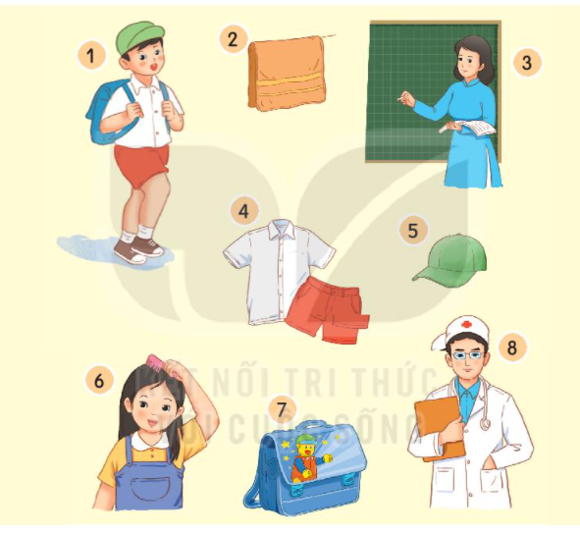
1. Nhìn tranh, tìm từ ngữ: a. Chỉ sự vật:
- Chỉ người: học sinh,…
- Chỉ vật: cặp sách,… b. Chỉ hoạt động: đi học,…

Slide 3
Kiểm tra đáp án
Chỉ sự vật |  | Chỉ hoạt động
Chỉ người | Chỉ vật
Học sinh
Cặp sách
Đi học
Cô giáo
Khăn mặt
Chải đầu
Bác sỹ
Quần áo
Viết bảng
Bé gái
Mũ

Slide 4
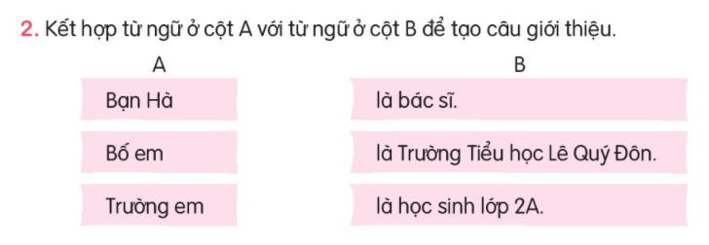

Slide 5
Bạn Hà là học sinh lớp 2.
Bố em là bác sĩ.
Trường em là trường Tiểu học Lê Quý Đôn.

Slide 6
3. Đặt 1 câu giới thiệu theo mẫu ở bài 2
Bạn Hà là học sinh lớp 2.
Bố em là bác sĩ.
Trường em là trường Tiểu học Lê Quý Đôn.
Notes:
Bài giảng thiết kế bởi: Hương Thảo - tranthao121006@gmail.com

Slide 7

Củng cố, dặn dò
Notes:
Bài giảng thiết kế bởi: Hương Thảo - tranthao121006@gmail.com

Slide 8

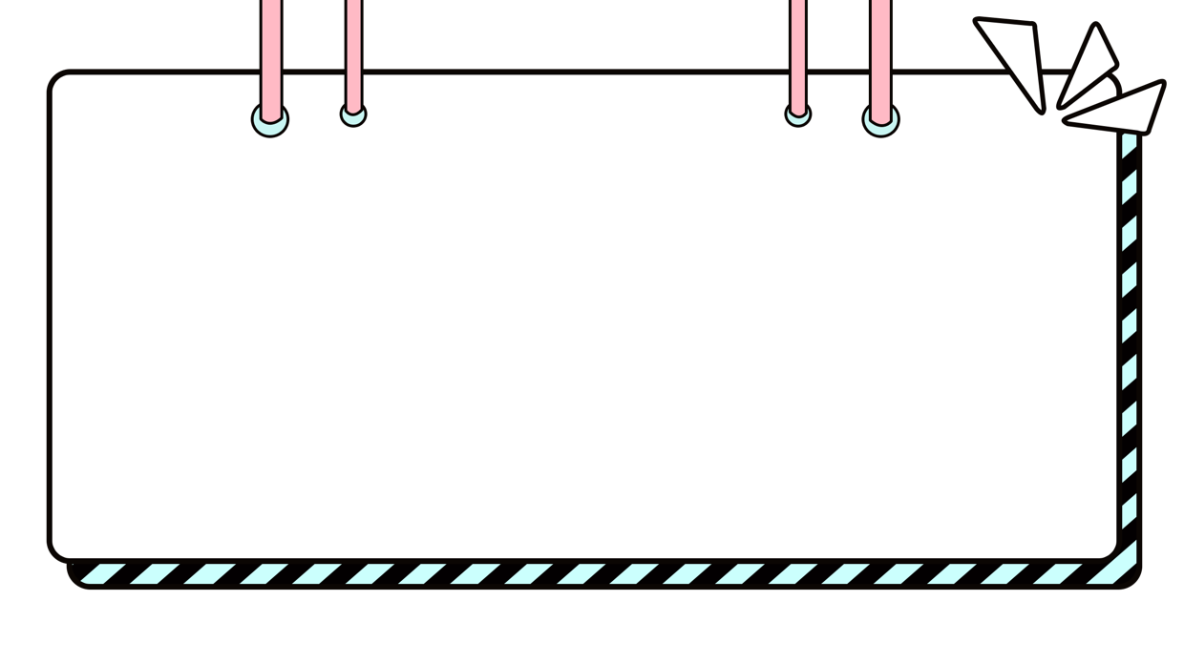
Khởi động

Slide 9






ONG NHỎ
VÀ MẬT HOA
BẮT ĐẦU

Slide 10



Chữ nào đứng đầu trong các chữ cái sau: a, b, c, d ?
A. a
B: b
C: c
D: d

Slide 11
xê là chữ cái nào?
A: s
B: x
C. c
D: b

Slide 12
đê là chữ cái nào?
A. đ
B: d
C: t
D: b

Slide 13




Luật chơi: Chọn 2 đội chơi, mỗi đội có 5 thành viên có nhiệm vụ ghi lên bảng những từ ngữ chỉ sự vật và hoạt động theo yêu cầu của nội dung bài trên. Hết 3 phút đội nào ghi được nhiều từ ngữ đúng hơn là đội chiến thắng.

Slide 14

Chỉ sự vật |  | Chỉ hoạt động
Chỉ người | Chỉ vật
Học sinh.. | Cặp sách | Đi học
START
12
9
3
6
Hết Giờ
Ấn vào start để bắt đầu tính giờ

Slide 15
Kiểm tra đáp án
Chỉ sự vật |  | Chỉ hoạt động
Chỉ người | Chỉ vật
Học sinh | Cặp sách | Đi học
Cô giáo | Khăn mặt | Chải đầu
Bác sỹ | Quần áo | Viết bảng
Bé gái | Mũ

